Slide 1
Universidad Francisco Marroquín
Machine Learning
Primer semestre 2018

Slide 2
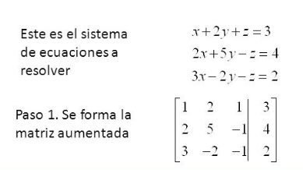
Repaso de álgebra lineal
Rama de la matemática que estudia los espacios vectoriales y transformaciones lineales.
Estudia conceptos tales como : vectores, matrices y tensores y las operaciones entre otros.
Su origen se remonta a la resolución de sistemas de ecuaciones lineales de de múltiples variables de manera simultanea. Por ejemplo los métodos de Gauss y Gauss-Jordan

Slide 3
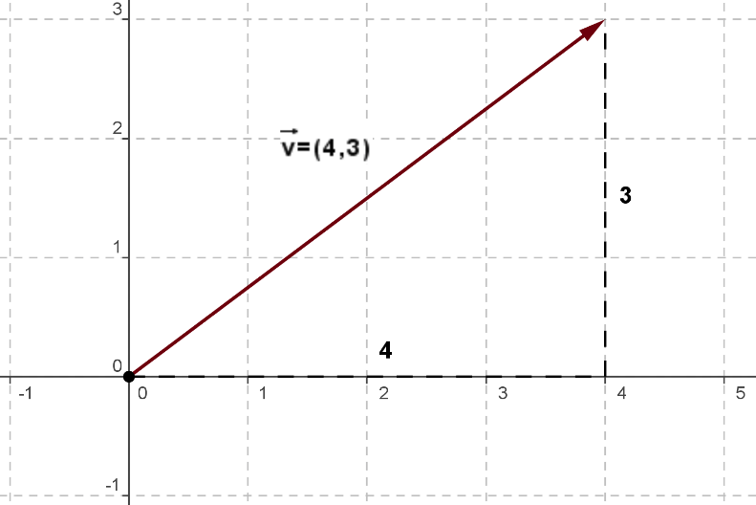
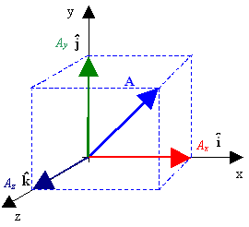
Repaso de álgebra lineal
Diversas aplicaciones y relaciones con otras ciencias, por ejemplo:
Física: medir la magnitud y dirección de diversas cantidades físicas como la velocidad o aceleración
Resolución de sistemas de ecuaciones lineales
Coordenadas en el plano y el espacio(posiblemente multidimensional)
Por ejemplo, en un plano un vector consta de 2 componentes: x, y , es decir consiste en un par ordenado de números [x,y].
En este caso consta únicamente de 2 dimensiones,pero un vector puede tener n dimensiones

Slide 4
Aplicación en ML
Para ciencias de la computación y ciencia de datos, el uso del álgebra lineal que nos interesa ,es el poder representar datos relacionados dentro de la computadora.
Por ejemplo , si sabemos información de una casa tal como: tiene 4 cuartos, 1 parqueo, podríamos representar esto como un vector de 2 dimensiones: casa1 = [4,2]
Si conocemos otra casa con 3 cuartos, 2 parqueos, lo representaremos como el vector : casa2 = [3,2]
Esto nos sera muy útil en programación, tanto en ML y ciencia de datos, como en cualquier otro programa o aplicación ya que necesitamos representar datos relacionados o asociados.

Slide 5
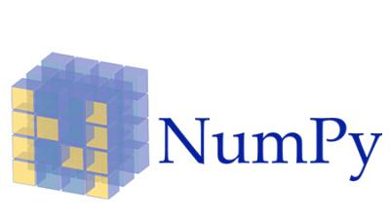
Repaso de álgebra lineal
Podemos identificar 4 tipos de objetos en álgebra lineal
Escalares
Vectores
Matrices
Tensores
En ML usaremos los 4.
En Python usaremos NumPy para representar y realizar operaciones con estos objetos

Slide 6
Repaso de álgebra lineal
Escalares
Un escalar es simplemente un único numero o valor numérico.
Por ejemplo:
5
-12.23
0
En código python los representamos naturalmente en su forma convencional,o bien podemos darles un nombre a través de “variables” de Python ,por ejemplo:
a=5
B=0
tipo_cambio=7.23

Slide 7
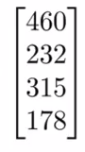
Repaso de álgebra lineal
Vectores
Objeto base en álgebra lineal , es un objeto que tiene varios componentes o lista de valores asociados , cuando es
representado en el espacio cada componente representa un eje o dimensión en el espacio.
Puede tener 2 o mas dimensiones, lo cual se traduce a 2 o mas valores asociados para cada vector.
Su dimensión o tamaño es “n”, donde “n” es el tamaño o número de elementos del vector

Slide 8
Repaso de álgebra lineal
Vectores
También llamados “arrays” o “arreglos” en programación
Ejemplo: si queremos representar a una persona de manera vectorial, podría interesarnos su altura y edad de la siguiente manera
Usuario1 = [1.75 , 23]
Usuario2 = [1.72 , 24]
En NumPy:
Usuario1=np.array([1.75,23]) Usuario2 = np.array([1.72,24])

Slide 9
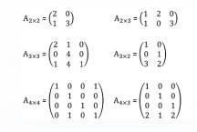
Repaso de álgebra lineal
Matrices
Arreglo o conjunto rectangular de elementos
Es decir que esta compuesto de filas y columnas
La dimensión o tamaño de una matriz es nXm, donde “n” es el número de filas, y “m” es el número de columnas
Así como usamos 1 vector para representar un objeto en programación y data science, utilizaremos una matriz para representar múltiples objetos asociado

Slide 10
Repaso de álgebra lineal
Matrices
Por ejemplo, para el caso anterior de 2 usuarios de los cuales interesa su estatura y edad, podríamos agruparlos en una matriz de 2X2
El número de filas de la matriz será igual a el número de objetos que deseamos representar
El número de columnas será igual al número de atributos,componentes,variables o dimensiones de cada objeto.
Si tenemos 2 casas, y de cada casa nos interesan 3 componentes(variables ,atributos o dimensiones) tendremos una matriz de 2X3

Slide 11
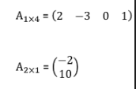
Repaso de álgebra lineal
Matrices
Podemos pensar en un vector también como una matriz :
Con una sola fila y muchas columnas
Con una sola columna y muchas filas

Slide 12
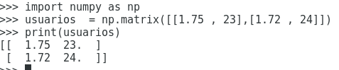
Repaso de álgebra lineal
Matrices
Como representamos matrices en Python ? La mejor manera es hacerlo a través de NumPy y la podemos construir de varias maneras(desarrolladas durante el curso), por ejemplo:
Si queremos crear una matriz con la altura y edad de los 2 usuarios que vimos en el ejemplo antes , escribiríamos: usuarios = np.matrix([[1.75 , 23],[1.72 , 24]])

Slide 13
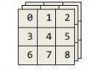
Repaso de álgebra lineal
Tensores
Un tensor es una colección n-dimensional de números, por ejemplo una colección tri-dimensional sería un cubo de de números.
Aunque es humanamente imposible visualizar mas de 3 dimensiones, en una computadora podemos representar muchas mas dimensiones.
Se asocia a cada tensor un número llamado rango, u orden del tensor que indica cuantas dimensiones tiene.
Los objetos que ya mencionamos antes, son también casos especiales de tensores:
Escalares: tensor de rango u orden 0
Vectores: tensor de rango u orden 1
Matrices: tensor de rango u orden 2

Slide 14
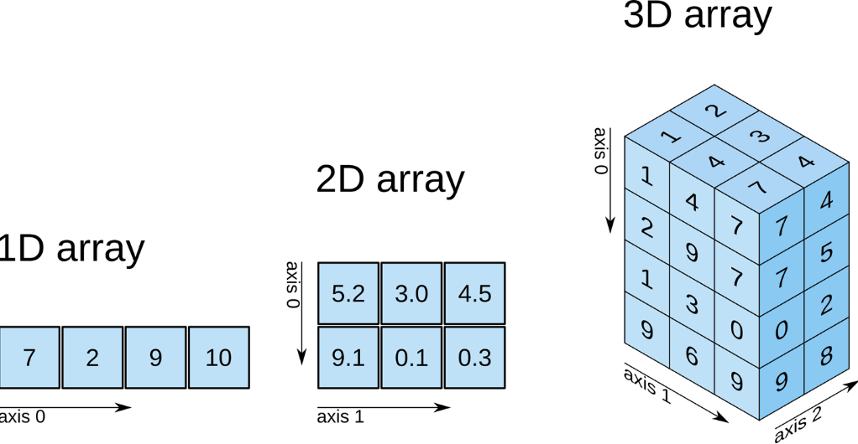
Repaso de álgebra lineal
Tensores
En programación todos los tensores de rango > 0 (vectores, matrices, tensores) son llamados arreglos:
Vector: arreglo de 1 dimension
Matriz: arreglo de 2 dimensiones
Tensor tridimensional: arreglo de 3 dimensiones
Tensor n-dimensional: arreglo de n dimensiones

Slide 15
Repaso de álgebra lineal
Tensores
Un conjunto de imágenes es un ejemplo de datos que pueden ser representados en la computadora con tensores.
Para imágenes en blanco y negro, si resolución de la imagen es de 100X200 pixeles, cada imágen se representará como una matriz de tamaño 100x200, pero que pasa si tenemos 50 imágenes?
Tendremos un tensor de 50X100X200

Slide 16
Repaso de álgebra lineal
Acceder a elementos específicos de un tensor
En algunos casos necesitamos acceder a valores especificos de un tensor(ya sea un vector, una matriz o de n-dimensiones)
Esto es comunmente conocido en programacion como “subsetting” , “indexing” o “slicing”
Esto nos servira ya sea para consultar(leer) datos, o almacenarlos(escribirlos)

Slide 17
Repaso de álgebra lineal
Acceder a elementos específicos de un tensor
Por ejemplo:
Acceder a un solo elemento de un vector, en el ejemplo de el vector de casas, acceder a el numero de cuartos unicamente.
Acceder a una fila especifica de una matriz: en la matriz de usuarios, podria interesarnos unicamente el primer usuario
Acceder a ciertas columnas para una unica fila en una matriz: por ejemplo acceder solo a la edad del primer usuario
Podemos requerir acceder a varios elementos (no neceasariamente uno), por ejemplo: acceder a las primeras 5 filas de una matriz de 10 filas, y consultar unicamente 3 columnas de 6.

Slide 18
Repaso de álgebra lineal
Acceder a elementos específicos de un tensor
En Python (y en programacion en general) se llama “index” al numero o posicion de elemento deseado
En Python, los index inician en 0, no en 1
Esto significa que si queremos acceder el primer elemento de un vector, el index sera 0, si deseamos obtener el segundo, el index sera 1 y asi sucesivamente

Slide 19
Repaso de álgebra lineal
Operaciones entre objetos
Ya definimos los objetos con los que trabajaremos en álgebra lineal, y como acceder a sus elementos, pero que operaciones realizaremos con ellos?
Aritmetica entre un vector,matriz o tensor y un escalar.
Aritmetica entre 2 elementos.
Multiplicacion matricial, tambien conocida como producto punto
Transpuesta de una matriz
Inversa de una matriz
Existen otras,pero las antes mencionadas son las que utilizaremos en ML comunmente

Slide 20
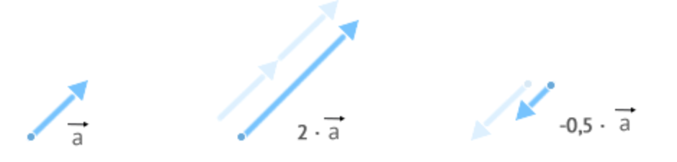
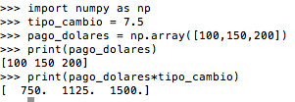
Repaso de álgebra lineal
Aritmetica entre tensor y un escalar
Podemos aplicar operaciones aritmeticas entre un tensor(ya sea vector, matriz o n-dimensional) y un escalar.
El resultado final sera: aplicar la operación a cada elemento del tensor individualmente.
Por ejemplo, si tenemos un vector llamado pago_dolares, que conteniene 3 pagos hechos por una persona en dolares y un escalar llamado ”tipo de cambio” que indica el cambio de dolares a quetzales para el dia y queremos obtener el equivalente, haremos:

Slide 21
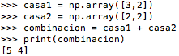
Repaso de álgebra lineal
Operaciones elemento por elemento
Las operaciones elemento por elemento entre 2 tensores, simplemente realizan una operación para cada pareja de objetos correspondiente.
Por ejemplo si tenemos 2 vectores de 2 elementos cada uno, al sumar(o bien podria ser cualquier operación aritmetica) obtendremos un tercer vector, cuyos elementos son la suma de cada par de elementos correspondientes.
Por ejemplo: tenemos 2 casas, y de cada casa sabemos cuantos cuartos tiene, y cuantos parqueos tiene. Nos dicen que se construira una tercera casa que tiene tantos cuartos como la suma de cuartos de ambas casas, igual en parqueos.

Slide 22
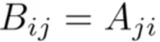
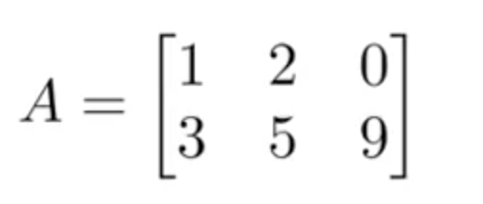
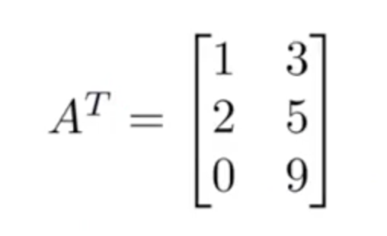
Repaso de álgebra lineal
Transpuesta de una matriz
La transpuesta de una matriz A es otra matriz B en la cual las filas de B corresponden a las columnas de A, y las columnas de B corresponden a las filas de B
Muchas veces utilizamos la transpuesta a una matriz, como paso previo a una multiplicacion matricial de manera que las dimensiones coincidan.

Slide 23
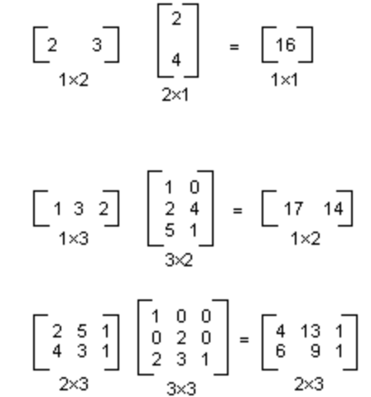
Repaso de álgebra lineal
Producto punto o multiplicación matricial( AXB)
Basicamente permite combinar u operar columnas de una matriz con filas de otro
Operacion muy importante en ML , desarrollaremos el tema a fondo.
Para poder realizar esta operación, el numero de columnas de la matriz A debe coincidir con el numero de filas de la matriz B
El resultado es otra matriz que tiene tamanio: nXm ,donde n es el numero de filas de la matriz A y m es el numero de columnas de la matriz B

Slide 24
Repaso de álgebra lineal
Producto punto o multiplicación matricial( AXB)
En Python, utilizaremos las funciones matmul() o dot() de NumPy
https://docs.scipy.org/doc/numpy-1.12.0/reference/generated/numpy.matmul.html
https://docs.scipy.org/doc/numpy-1.13.0/reference/generated/numpy.dot.html
https://www.tutorialspoint.com/numpy/numpy_matmul.htm

Slide 25
Muchas gracias
Preguntas o comentarios?
Muchas gracias

